Slide 1

Sistemes Microinformàtics i Xarxes
Sessió Acollida
Curs 2025 - 2026
Departament d’Informàtica

Slide 2
BENVINGUTS!!!
Tutor: Josep Mª Tolsà
Grup: SMX - 2A
Correu electrònic: josepmaria.tolsa@espriusalt.cat

Slide 3
Taula de continguts
Titulació, competències i qualificacions professionals
Objectius
Distribució curricular
Calendari acadèmic
Horaris
Metodologia de treball a l’aula i entorn de treball
Ús del mòbil al centre
Avaluació
Normativa
Autoritzacions i documentació
Informacions vàries
DEURES

Slide 4
Titulació (definició)
Tècnic/a en Sistemes Microinformàtics i Xarxes
Sortides professionals (definició)
Instal·lació i manteniment d’equips informàtics
Suport informàtic
Comercial de microinformàtica
Operador de teleassistència
Operador de sistemes

Slide 5
Competència (definició)
Les competències professionals, són totes aquelles habilitats i aptituds que tenen les persones i que els ajuden a desenvolupar una feina de forma exitosa.
Qualificacions professionals (definició)
És l'especificació oficial de competència, apropiada per a la producció i l'ocupació, que acredita la competència als posseïdors.
Institut Català de les Qualificacions Professionals
http://icqp.gencat.cat/ca

Slide 6
Qualificacions professionals (I)
IC_2-078_2 : Sistemes microinformàtics
UC_2-0219-11_2 Instal·lar i configurar el programari base en sistemes microinformàtics.
UC_2-0220-11_2 Instal·lar, configurar i verificar els elements de la xarxa local segons procediments establerts.
UC_2-0221-11_2 Instal·lar, configurar i mantenir paquets informàtics de propòsit general i aplicacions específiques, i fer l'assistència tècnica als/les usuaris/àries.
UC_2-0222-11_2 Facilitar a l'/la usuari/ària la utilització de paquets informàtics de propòsit general i aplicacions específiques.

Slide 7
Qualificacions professionals (II)
IC_2-298_2 : Muntatge i reparació de sistemes microinformàtics
UC_2-0219-11_2 Instal·lar i configurar el programari base en sistemes microinformàtics.
UC_2-0953-11_2 Muntar equips microinformàtics.
UC_2-0954-11_2 Reparar i ampliar equipament microinformàtic.
IC_2-299_2: Operació de xarxes departamentals
UC_2-0220-11_2 Instal·lar, configurar i verificar els elements de la xarxa local segons procediments establerts.
UC_2-0955-11_2 Fer el seguiment dels processos de comunicacions de la xarxa local.
UC_2-0956-11_2 Realitzar els processos de connexió entre xarxes privades i xarxes públiques.

Slide 8
Qualificacions professionals (III)
IC_2-300_2 : Operació de sistemes informàtics
UC_2-0219-11_2 Instal·lar i configurar el programari base en sistemes microinformàtics.
UC_2-0957-11_2 Mantenir i regular el subsistema físic en sistemes informàtics.
UC_2-0958-11_2 Executar procediments d'administració i manteniment en el programari base i
d'aplicació de client. UC_2-0959-11_2 Mantenir la seguretat dels subsistemes físics i lògics en
sistemes informàtics.

Slide 9
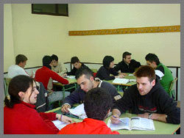
Objectius
Formar a l’alumne/a per a un treball professional.
  Coneixements: Xarxes, S.O., IPO-I,...
  Actituds: Ordre en el treball, responsabilitat, puntualitat, ...
Fomentar hàbits de treball i estudi

Slide 10

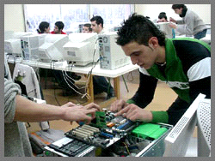

Distribució Curricular (I)
2n curs
Mòduls professionals troncals
EE-FCT (Estada en Empresa - Formació en Centres de treball) 515h
Mòdul de síntesi, 198h
Mòduls professionals específics
Sistemes Operatius en Xarxa, 132h + 66h
Seguretat Informàtica, 99h + 33h
Serveis de xarxa, 165h + 66h

Slide 11
Distribució Curricular (II)
Curs | Troncal | Mòdul | Nom | Hores | Hores x Setmana
2 |  | 224 | Sistemes operatius en xarxa | 132 | 4/6
2 |  | 226 | Seguretat informàtica | 99 | 3/5
2 |  | 227 | Serveis en xarxa | 132 | 4/6
2 |  | 1710 | Itinerari Personal per a l’Ocupabilitat II | 99 | 3
2 | S | 1713 | Síntesi | 198 | 17(abril-maig)
2 | S |  | Estada en empresa - Formació en centres de treball | 515

Slide 12
Calendari acadèmic (I)
1r Trimestre
  12 de setembre al 19 de desembre
2n Trimestre
  8 de gener al 27 de març
3r Trimestre
  7 d’abril al 29 de maig
SEGONA CONVOCATÒRIA DEL CURS
  Juny

Slide 13

Calendari acadèmic(II)
Inici i fi de classes:
12 de setembre i 29 de maig
Festius i dies de lliure disposició:
29, 30 i 31 d’octubre
8 de desembre
13, 16 de febrer
1 i 4 de maig

Slide 14
Calendari acadèmic(II)
Vacances de Nadal:
20 de desembre al 7 de gener (inclosos)
Vacances de Setmana Santa:
Del 30 de març al 6 d’abril (inclosos)

Slide 15
Horari (I)
Segon curs: de 15:00 a 19:30. 4 hores lectives.
  Pati de 30 minuts de 17:00 a 17:30

Slide 16

Horari - Sortides a fora
PATI (30 minuts)
Sortireu al pati per la porta principal.
FINALITZACIÓ DE LES CLASSES
Sortireu per la porta principal.
No us encanteu. Se surt puntual.

Slide 17
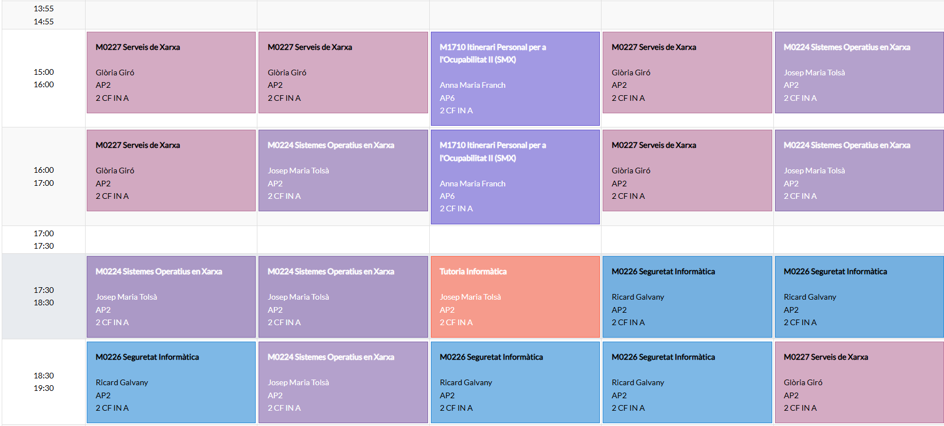
Horari (I) - SMX 2A

Slide 18
Horari - Canvis de classe
No es pot sortir al passadís entre classes.

Slide 19
Horari - Aules
Disposeu de divereses AULES
  AP2: La vostra aula de referència
  AP5, AP6, AP7 i AP8
Us asseureu en ordre alfabètic.
  Més endavant, l’EDO decidirà com us heu d’asseure.

Slide 20
Horari - Lavabo
Es recomana anar al lavabo a l’hora del pati
No es pot anar al lavabo entre classes
Només es pot anar al lavabo durant la classe si:
  Hi ha una justificació mèdica (parlar amb el tutor).
  És un cas d’extrema necessitat.
  Cada cop que aneu al lavabo ho marcarem a iEduca.

Slide 21
Metodologia de treball a l’aula (I)
Ensenyament POST-OBLIGATORI
  Moments per treballar i moments per passar-ho bé

Slide 22
Metodologia de treball a l’aula (II)
Què agrada a les empreses?
Alumnes professionals
Què és ser professional?
Fomentar autonomia, l'esforç, el treball en equip i el saber fer i estar.
Comunicació amb el professorat!
Estrictes amb l'aplicació del reglament de règim intern.

Slide 23

Entorn de treball - Material necessari
Cada alumne ha de portar un ordinador portàtil.
  Feina feta sempre disponible
  Facilitats per treballar a casa
  És una eina de treball de l'institut. (material escolar).
  Normativa d’utilització dels ordinadors.
  L'alumne ha de ser responsable de les seves pràctiques/treballs i de les còpies de seguretat.

Slide 24
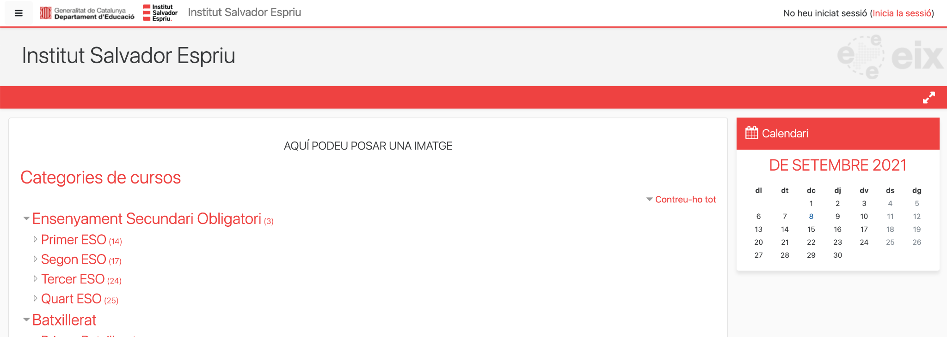
Entorn de treball Moodle
La majoria de mòduls el seu contingut es troba al portal Moodle (Entorn d'aprenentatge) del centre.
https://educaciodigital.cat/iessalvadorespriu-salt/moodle/
Cada alumne té el seu usuari i la seva contrasenya per accedir-hi.
En aquest entorn, els alumnes poden saber les tasques que tenen els alumnes per realitzar i les seves qualificacions.

Slide 25

Entorn de treball (II)
GSuite:
  Correu per comunicar-se amb el tutor i professorat.
  El tutor recomana Google Drive per a l’entrega de treballs.
  Cada alumne/a té el seu usuari i la seva contrasenya per accedir-hi.
  Eines de videoconferència, calendari, etc.

Slide 26


Ús de mòbil al centre (I)
Està prohibit dins de l’Institut.
S’ha de tenir en absolut silenci.
El centre no es fa càrrec d’avaries, trencament, pèrdues o furts.
Es penalitzarà la infracció d’aquesta normativa.

Slide 27
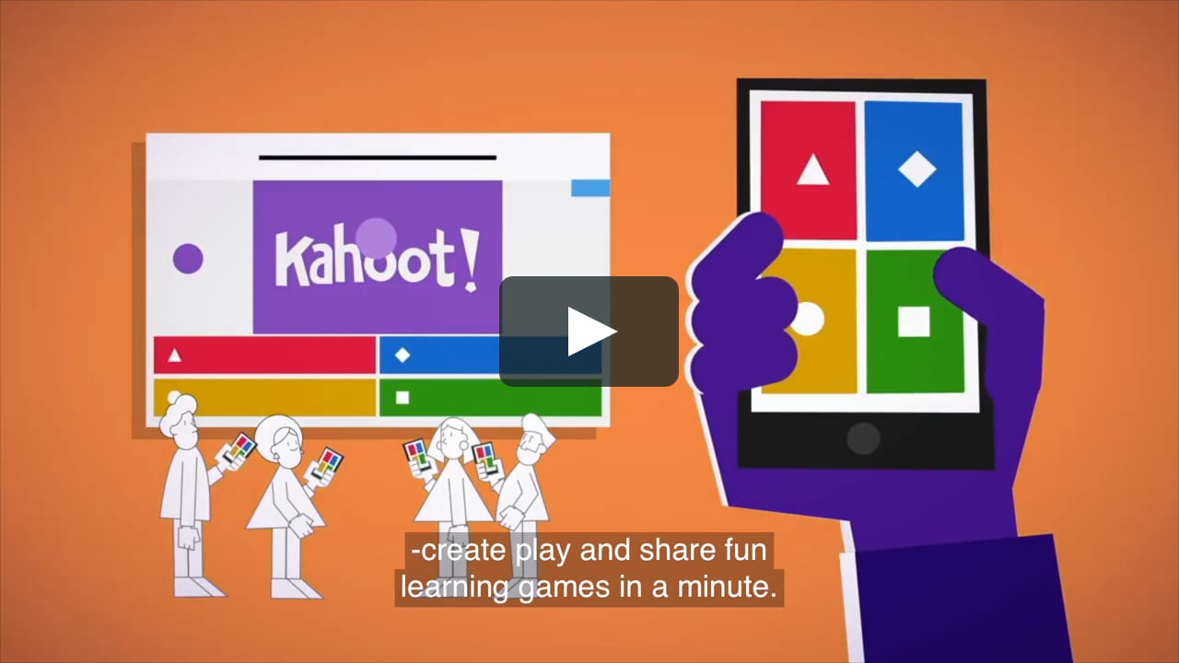
Ús de mòbil al centre (II)
Excepcions:
  Activitats acadèmiques puntuals seguint les instruccions del professorat.
  Sortides, on el professorat responsable pot prohibir determinar-ne l’ús concret.
En cap cas es poden fer fotografies o enregistraments d’àudio o vídeo dels companys i professorat sense permís ni fer-ne difusió

Slide 28


Ús de mòbil al centre (III)
Sancions:
  Primer, s’avisa
  Si hi ha reincidència, es retira el telèfon fins que un adult de la família vingui a recollir-lo
  Si hi ha nova reincidència, es considerarà falta greu.

Slide 29
Avaluació - Faltes d’assistència en proves
No es fan exàmens fora d’horari fixat, a no ser que hi hagi una causa major.
En cas de malaltia, cal que els tutors legals avisin abans de l’hora fixada i, posteriorment, caldrà la presentació del justificant degudament signat.

Slide 30
Avaluació ordinària (I)
Desapareixen les Unitats Formatives (UFs)
Cada mòdul professional (~assignatures) conté diversos Resultats d’Aprenentatge (RAs) que cal aprovar individualment.
  Per aprovar el mòdul professional cal aprovar tots els RAs (individualment) i l’EE, si s’escau.
  No tots els RAs tenen el mateix percentatge a la nota final del mòdul.
  Si es suspèn el mòdul es disposa d’una segona convocatòria al Juny.
  (No és avaluació contínua)

Slide 31
Avaluació ordinària (II)
Si al juny no s'aprova, el curs següent haurà de repetir tot el mòdul.
Aproximadament cada trimestre (abans de Nadal, abans de Setmana Santa i final de curs) s’entregaran les notes i un resum de les faltes d’assistència.
Les notes que s'entreguen poden ser provisionals (indicades amb un asterisc).

Slide 32
Avaluació - Segona convocatòria
Les dues setmanes després d'acabar les classes es fan els exàmens de segona convocatòria.
Hi ha proves per cada mòdul que no s’hagi superat.

Slide 33
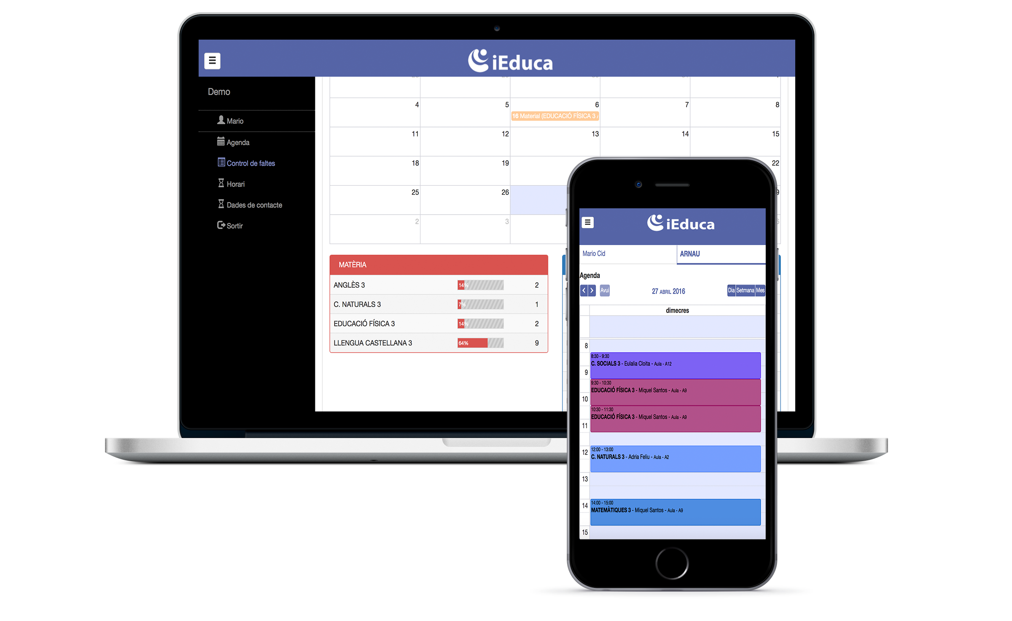
Normativa - Aplicatiu per controlar les faltes
S’utilitza iEduca pel control de:
  Faltes
  Retards
  Incidències
  Ús dels lavabos
Els vostres responsables legals tindran usuari i podran accedir a l’aplicació.

Slide 34
Normativa - Assistència a classe
L’assistència a classe és obligatòria.
  L’assistència ha de ser mínim del 80%, en cas contrari no s’avalua.
  Si no assisteix a classe, no s’acostuma a aprovar.
Alumnes menors de 18 anys:
  Les faltes les justifiquen els tutors/res legals.
Alumnes majors de 18 anys:
  Per autoritzar la comunicació de les faltes i notes als tutors/es legals, cal presentar una instància de conformitat signada per l’alumne/a.
La justificació només té un propòsit informatiu

Slide 35
Normativa - Justificació transports
Per regular les faltes d’assistència justificades per motius de transport s’ha creat una normativa per unificar criteris.
Hi haurà una instància oficial per sol·licitar-ho. El termini de presentació és de 15 dies des de l’inici de curs.
Requisits:
No ser resident a Salt o Girona, excepte casos excepcionals.
Haver d’agafar un bus o altre tipus de transport públic que suposi arribar al centre amb una antelació superior en una hora a l’hora d’entrada al centre educatiu (15:00h).
Haver d’agafar un mitjà de transport públic que suposés, a l’alumne/a, arribar a casa seva més tard d’una hora i mitja des de la sortida assenyalada en el seu horari escolar.

Slide 36
Normativa - Aula
No es pot manipular cap aplicació de treball dels ordinadors del centre, com els estalvis de pantalla, canvis d'icones, canvi de ratolins, canvi de teclat, etc.
A l’hora del pati i a última hora s’han de pujar les cadires.

Slide 37
Normativa - Aula d’informàtica
No es pot jugar, no es pot navegar per Internet a direccions que no es corresponguin al MP.
No es pot menjar ni beure dins les aules.
En finalitzar el dia s'han d'apagar tots els equips, inclosos els monitors i deixar-los en condicions normals d’ús.
El mal ús dels materials de l'aula seran sancionades de manera immediata. La sostracció de material pot concórrer a l'obertura de l'expedient corresponent.

Slide 38
Documentació i autoritzacions
Us haig de donar:
  Carnet de l’alumne
  Convalidacions/exempcions (retornar setembre)
Si esteu malalts:
  Trucar a l’institut per informar
  Descarregar el justificant de la web de l’Espriu
  Primer dia donar justificant al tutor signat pels tutors legals.

Slide 39

Informacions - Sortides
2n curs
Viatge fi de curs. S’informarà a tutoria

Slide 40
Informacions - Xerrades
Formació de l’aula d’emprenedoria: “Comunicació oral efectiva”
Informacions - Sortides de Tutoria
Pendents de confirmació

Slide 41


Informacions - Escola Verda
Educació per la sostenibilitat
Corresponsabilitat ambiental i de lleialtat envers les generacions futures
Centre lliure de plàstics!!
Som centre “plàstic free”.
Supressió de plàstics d’un sol ús.
S’han proporcionat recursos als alumnes d’ESO, de moment no hi ha prou recursos per a l’alumnat de postobligatori

Slide 42
Informacions - Serveis del centre
Sol·licitar al tutor:
Servei d’infermeria: Assessorament mèdic, xerrades informatives sobre aspectes relacionats amb la salut, etc. Divendres al matí.

Slide 43

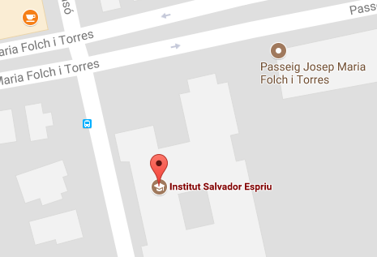
Informacions - Transport
Hi ha una parada d’autobús al costat de l’institut

Slide 44
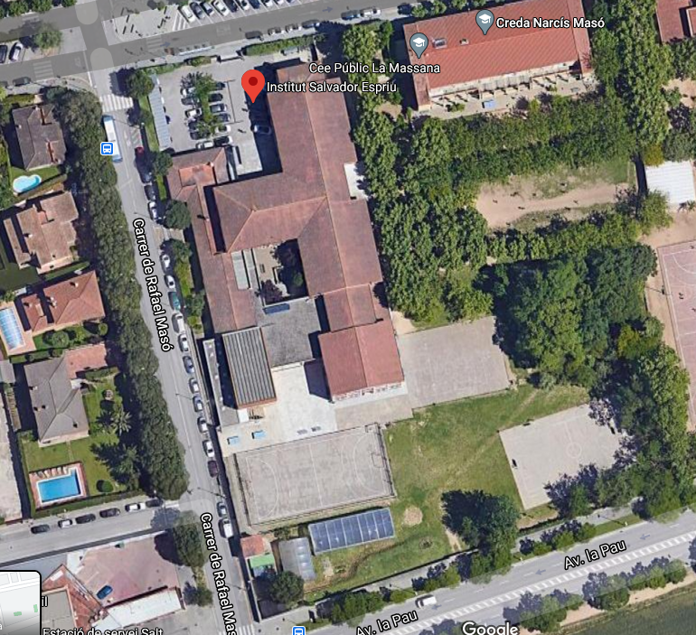
Informacions - Per on accedir al centre
Porta del pati
Porta principal
(Avinguda Folch i Torras)
Porta d’accés cicles
(Avinguda la Pau)

Slide 45
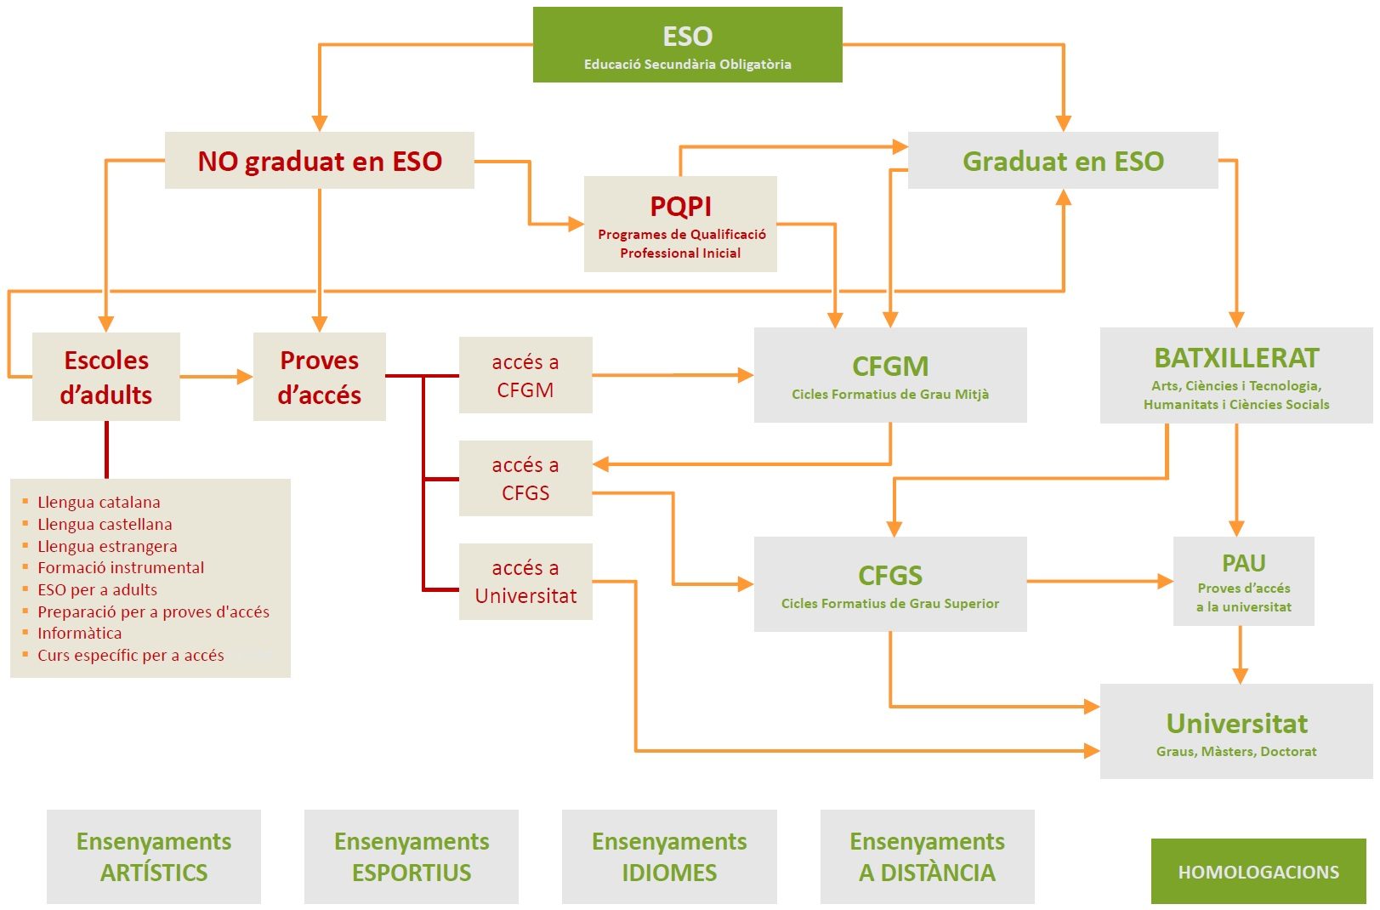
Informacions - Itineraris Formatius

Slide 46
Dubtes i qüestions??

Slide 47
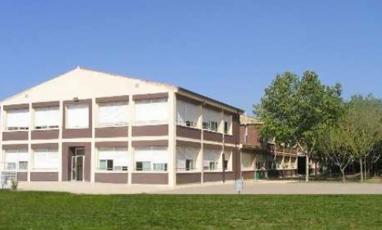
Gràcies per la vostra atenció
20 anys fent CFGM d’informàtica

